Slide 1
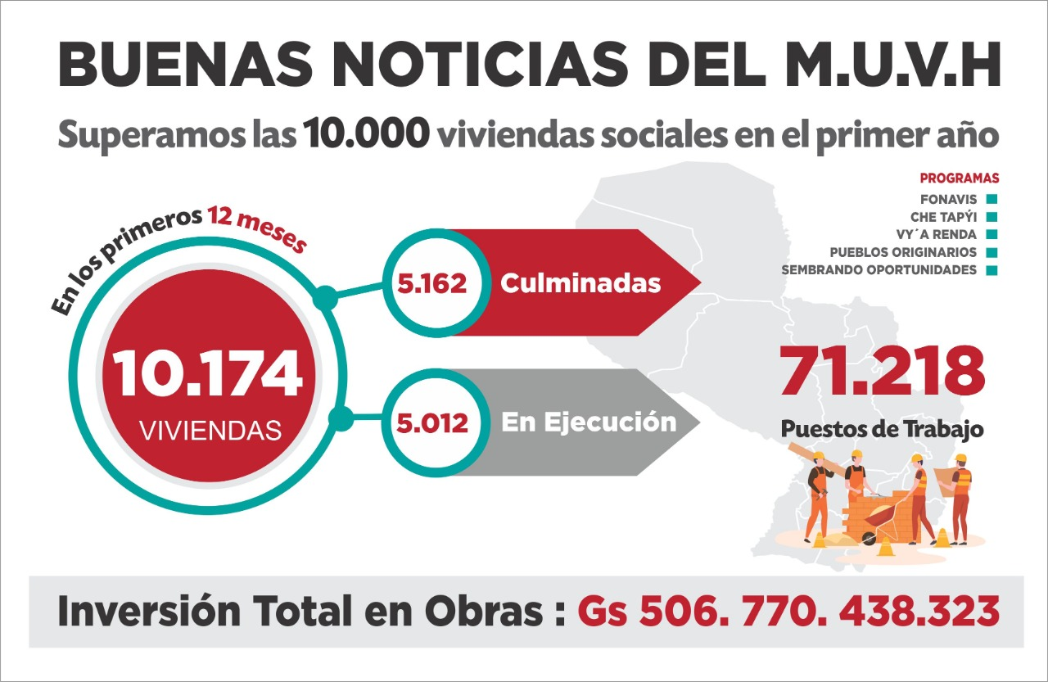

Slide 2
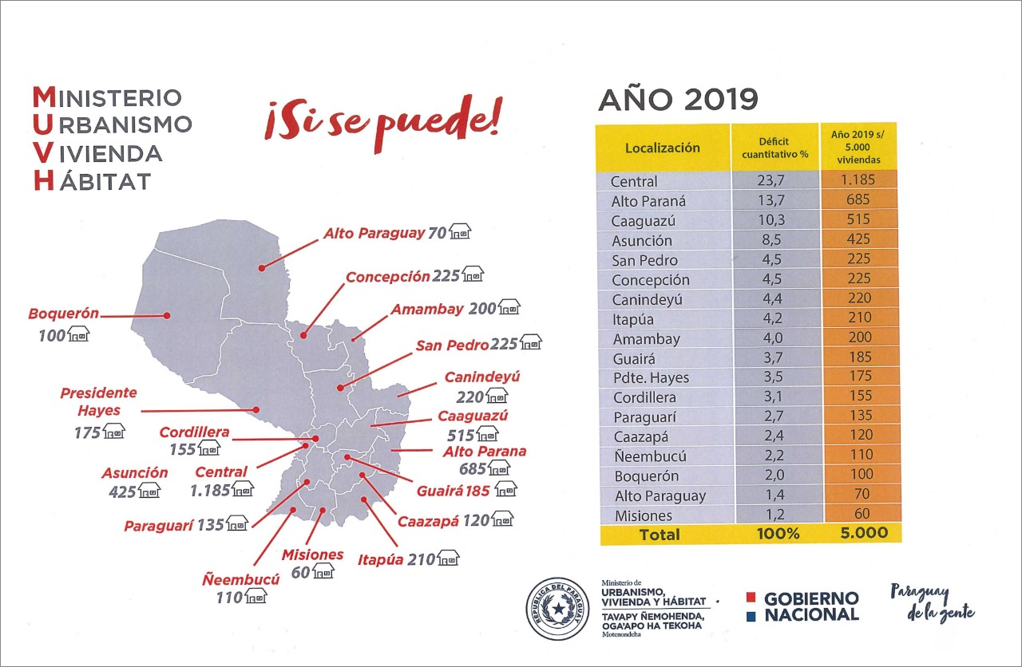

Slide 3
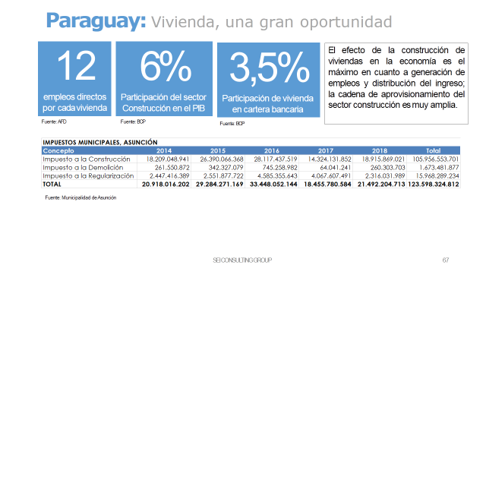

Slide 4
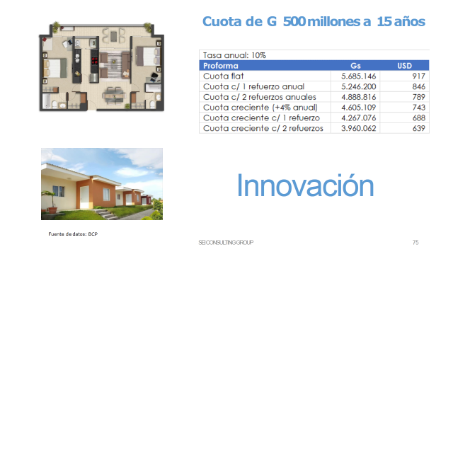

Slide 5
Alrededor de 256 mil hogares en zonas urbanas no viven en casa propia, (año 2017)
Total Hogares Urbanos | 141.485 | 437.908 | 71.944 | 139.431 | 1.075.088
10.000
29.000
103.000
30.000
66.000
342.000
5.300
15.500
52.000
10.000
26.000
104.000
85.000
166.700
823.500
Fuente: MF Economía con datos de DGEEC, 2017.

Slide 6
Estratificación de Hogares por Nivel de Ingreso
(año 2017)
Mayor a Gs. 10.000.000 | 201.000 Hogares
Alta
De Gs. 6.000.000 a 10.000.000 | 290.000 Hogares
Media
Menor a Gs. 6.000.000 | 1.266.000 Hogares
Baja
Fuente: MF Economía con datos de DGEEC, 2017.

Slide 7
CLASE MEDIA
Acceder a 4 categorías de montos
para la adquisición de viviendas:
1°
2°
3°
4°
200
Millones de Gs
300
Millones de Gs
400
Millones de Gs
500
Millones de Gs

Slide 8
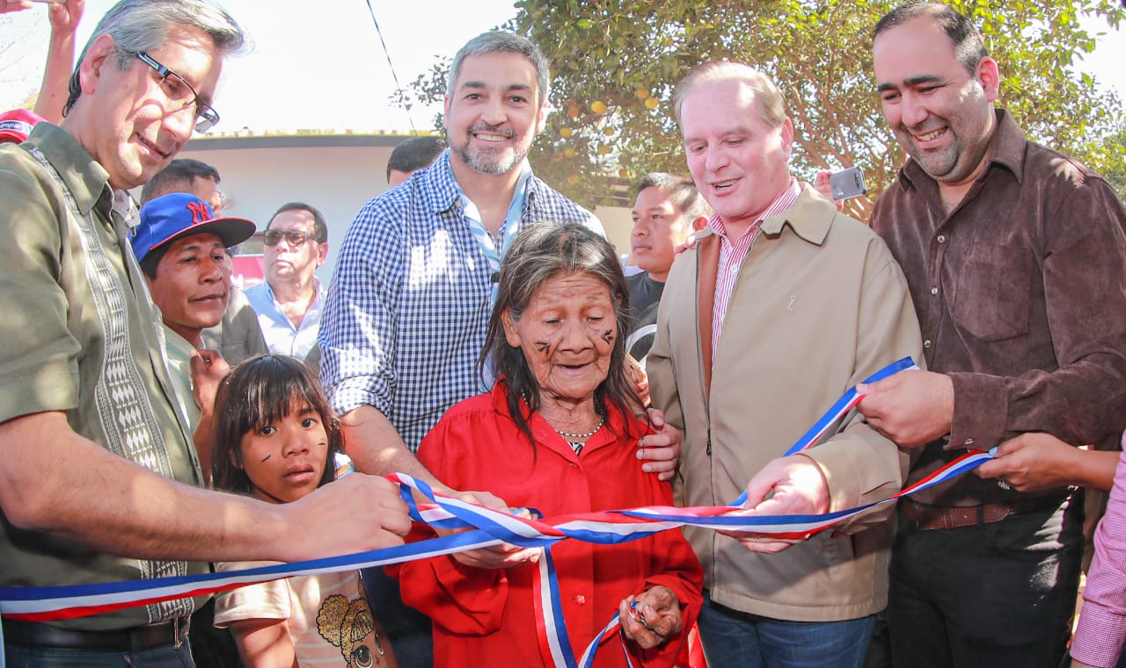
PRESUPUESTO INSTITUCIONAL 2020

Slide 9
COMPARATIVO PRESUPUESTO VIGENTE 2019 – PROYECTO 2020
POR FUENTE DE FINANCIAMIENTO
FF 10 – Recursos del Tesoro (Proveniente de los Impuestos, Tasas y contribuciones – FONAVIS – FOCEM).
FF 20 – Banco Interamericano de Desarrollo 401 (Mejoramiento de las Condiciones de Habitabilidad de Chacarita Alta y Mejoramiento y Ampliación de Viviendas del Área Metropolitana de Asunción).
FF 30 – Recursos Institucionales (Créditos hipotecarios y recuperación de la cartera).
FF 30 – Recursos Institucionales Donaciones: (FOCEM – Donación China).

Slide 10
COMPARATIVO PRESUPUESTO VIGENTE 2019 – PROYECTO 2020
POR GRUPO DE GASTO
Grupo 100 – Sueldo y Beneficios.
Grupo 200 – Consultorías, Publicidad y Fiscalización de Obras.
Grupo 300 – Combustibles y Lubricantes.
Grupo 400 – Construcción de viviendas económicas.
Grupo 500 – Construcción de viviendas, Infraestructura M.R.A., adq. equipos de oficina.
Grupo 600 – Préstamos Hipotecarios y a Cooperativas
Grupo 800 – Fonavis, Viviendas en Municipios, Pueblos Originarios y Che Tapy’i, Mejoramiento de las Condiciones de Habitabilidad de Chacarita Alta y Mejoramiento y Ampliación de Viviendas del Área Metropolitana de Asunción
Grupo 900 – Gastos de Juicios, Impuestos, Tasas y contribuciones.

Slide 11
CLASIFICACIÓN DE LOS GASTOS
DESCRIPCIÓN | MONTOS | %
GASTOS CORRIENTES | 103.513.573.739 | 22%
GASTOS DE CAPITAL | 357.376.491.587 | 78%
 | 460.890.065.326 | 100%

Slide 12
AÑOS | PRESUPUESTO VIGENTE
2013 | 682.631.695.307
2014 | 1.293.359.451.839
2015 | 1.097.215.717.388
2016 | 840.984.493.484
2017 | 889.458.852.108
2018 | 668.903.697.654
2019 | 506.533.615.729
2020* | 460.890.065.326
*Proyecto de Presupuesto

Slide 13

CLASIFICACIÓN DE PROGRAMAS HABITACIONALES
SUBSIDIO DIRECTO
SUBPROGRAMAS
  Pueblos Originarios
  FONAVIS
    INDIVIDUAL
    GRUPOS ORGANIZADOS
  Vya’renda
PROYECTOS
  FOCEM
  Che Tapyi
  Mejoramiento de las Condiciones de Habitabilidad de Chacarita Alta
  Ampliación de Viviendas del Área Metropolitana de Asunción
CRÉDITO Y
FINANCIAMIENTO
SUBPROGRAMAS
  Fondo para Viviendas Cooperativas + Créditos Hipotecarios
  Viviendas Económicas

Slide 14
SUBSIDIOS DIRECTOS

Slide 15
PUEBLOS ORIGINARIOS
TERMINACIÓN DE VIVIENDAS EN ASENTAMIENTOS INDIGENAS - 2020
DEPARTAMENTO / EMPRESA | LOCALIDAD | CANT. DE VIV. 2020 | PRESUPUESTO
1 - CONCEPCION
TERMINACIÓN DE 20 VIVIENDAS EN YBY YAU | Yby Yau | 20 | 1.232.000.000
2 - SAN PEDRO
TERMINACIÓN DE 36 VIVIENDAS EN SAN PEDRO | San Pedro del Ycuamandiyu | 36 | 2.079.000.000
5 - CAAGUAZÚ
TERMINACIÓN DE 25 VIVIENDAS EN EL DPTO CAAGUAZÚ | Lote 3 Joyvi-Caaguazu | 25 | 1.925.000.000
15 - PRESIDENTE HAYES
TERMINACIÓN DE 30 VIVIENDAS EN PDTE. HAYES | BENJAMIN ACEVAL - SAN FRANCISCO DE ASIS | 30 | 3.055.698.918
TERMINACIÓN DE 28 VIVIENDAS EN EN PDTE. HAYES | VILLA HAYES - TERRENAL | 28 | 2.313.047.952
TERMINACIÓN DE 20 VIVIENDAS EN EN PDTE. HAYES | VILLA HAYES - CAMPO LARGO | 20 | 1.678.853.741
TERMINACIÓN DE 30 VIVIENDAS EN PDTE. HAYES | VILLA HAYES - MAKA | 30 | 1.950.828.618
TERMINACIÓN DE 12 VIVIENDAS EN EN PDTE. HAYES | TTE. ESTEBAN MARTINEZ - CACIQUE SAPO | 12 | 1.025.058.764
16 - BOQUERÓN
TERMINACIÓN DE 20 VIVIENDAS EN BOQUERÓN | Mariscal J. Felix Estigarribia - SANTA TERESITA | 20 | 680.095.543
TOTAL |  | 221 | 15.939.583.536

Slide 16
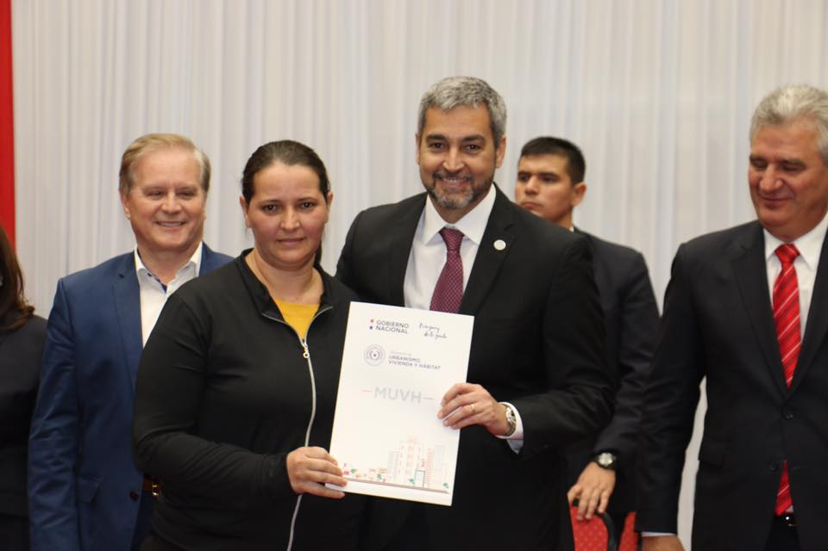
FONAVIS – SUBSIDIO PARA LA VIVIENDA SOCIAL
El Fondo Nacional de la Viviendas Social, creado por Ley N° 3.637/2009, es la fuente estable de recursos que el Estado establece, para subsidiar programas de Viviendas Sociales. Uno de sus objetivos es implementar el programa de “Subsidio Nacional de la Vivienda Social”, dirigidos a estratos socio-económicos que necesiten una ayuda especial del estado para el acceso a la vivienda.
Entrega certificados SVS
Entrega certificados SVS

Slide 17
FONAVIS – SUBSIDIO PARA LA VIVIENDA SOCIAL
GASTOS CORRIENTES VS. GASTOS DE CAPITAL
CLASIFICACIÓN DE LOS GASTOS | MONTOS | %
GASTOS CORRIENTES | 10.969.279.965 | 8%
GASTOS DE CAPITAL | 125.714.339.496 | 92%
PRESUPUESTO TOTAL | 136.683.619.461 | 100%

Slide 18
CONSTRUCCION DE VIVIENDAS SOCIALES EN MUNICIPIOS DEL PY - VY’A RENDA
TERMINACIÓN DE VIVIENDAS SOCIALES EN MUNICIPIOS DEL PY - 2020
DEPARTAMENTO / EMPRESA | LOCALIDAD | CANT. DE VIV. 2020 | PRESUPUESTO
1 - CONCEPCION
TERMINACIÓN DE 40 VIVIENDAS | HORQUETA | 40 | 1.801.800.000
2 - SAN PEDRO
TERMINACIÓN DE 30 VIVIENDAS E INFRAESTRUCTURA | 25 DE DICIEMBRE | 30 | 3.000.000.000
12 - ÑEEMBUCÚ
TERMINACIÓN DE 32 VIVIENDAS | HUMAITA | 32 | 1.281.280.000
TOTAL |  | 102 | 6.083.080.000

Slide 19
CONSTRUCCION DE VIVIENDAS SOCIALES EN MUNICIPIOS DEL PY - VY’A RENDA
CONSTRUCCIÓN DE VIVIENDAS SOCIALES NUEVAS EN MUNICIPIOS DEL PY - 2020
DEPARTAMENTO / EMPRESA | LOCALIDAD | CANT. DE VIV. 2020 | PRESUPUESTO
2 - SAN PEDRO
CONJUNTO HABITACIONAL SAN PEDRO (30 HECTÁREAS) - INFRAESTRUCTURA | San Pedro del Ycuamandiyu | INFRA | 8.640.000.000
11- CENTRAL
CONJUNTO HABITACIONAL VILLA ELISA (ANTENA 2) - BLOQUES DE DEPARTAMENTOS | Villa Elisa | 72 | 5.544.000.000
CONJUNTO HABITACIONAL VILLA ELISA (ANTENA 2) - INFRAESTRUCTURA | Villa Elisa | INFRA | 1.663.200.000
TOTAL |  | 72 | 15.847.200.000
TOTAL GENERAL |  | 174 | 21.930.280.000

Slide 20
Fondo para la Convergencia Estructural del Mercosur
FOCEM
Tiene como objetivo contribuir al acceso de un hábitat adecuado, seguro y saludable con servicios y equipamientos comunitarios para el desarrollo individual y colectivo. Los proyectos contemplan infraestructura básica, equipamiento comunitario y áreas recreativas.
Atiende a familias en situación de pobreza y extrema pobreza que se encuentren preferentemente asentadas en zonas fronterizas y con un ingreso familiar de hasta un salario mínimo.
Contempla, además, un sistema de gestión entre los involucrados para lo que se establece un plan de habilitación social basado en dos componentes básicos:
    Comunidad organizada y fortalecida
    Promoción y capacitación laboral
CONSTRUCCIÓN DE VIVIENDAS OG. 871 | CANT. DE VIV. | MONTO EN GS.
PRESUPUESTO TOTAL |  | 2.348.850.000
GASTOS DE CAPITAL | 185 | 2.100.000.000
07 Itapúa | 185 | 2.100.000.000
GASTOS INHERENTES |  | 248.850.000

Slide 21

SALDO DE SOLUCIONES HABITACIONALES –
PROGRAMA CHE TAPYI – DONACIÓN CHINA (TAIWÁN)
TERMINACIÓN DE VIVIENDAS
PROYECTO 7 - CONSTRUCCIÓN DE SOLUCIONES HABITACIONALES - CHE TAPY'I
DEPARTAMENTO / LOCALIDAD |  | PROYECTO / ASENTAMIENTO | CANT. | PROYECTO
 |  |  |  | 2020
GUAIRA |  |  | 144 | 10.000.000.000
 | Construcción de viviendas |  | 144 | 10.000.000.000
PDTE. HAYES |  |  | 185 | 12.500.000.000
 | Construcción de viviendas |  | 185 | 12.500.000.000
GASTOS INHERENTES |  |  |  | 4.439.637.050
TOTAL PROYECTO |  |  | 329 | 26.939.637.050

Slide 22
CRÉDITO Y FINANCIAMIENTO

Slide 23
VIVIENDAS ECONÓMICAS
TERMINACIÓN DE VIVIENDAS ECONÓMICAS - 2020
DEPARTAMENTO / EMPRESA | LOCALIDAD | CANT. DE VIV. 2020 | PRESUPUESTO
5 - CAAGUAZÚ
TERMINACIÓN DE 24 DEPERTAMENTOS EN CNEL. OVIEDO | Cnel. Oviedo | 24 | 4.147.200.000
10 - ALTO PARANA
TERMINACIÓN DE 150 VIVIENDAS EN CDE | Ciudad del Este | 150 | 5.760.000.000
11 - CENTRAL
TERMINACIÓN DE 30 DUPLEX EN MRA | Mariano Roque Alonso | 30 | 3.150.000.000
TERMINACIÓN DE 60 VIVIENDAS EN MRA | Mariano Roque Alonso | 60 | 4.800.000.000
TERMINACIÓN DE 22 VIVIENDAS EN ITA | Ita | 22 | 1.100.000.000
TERMINACIÓN DE 60 VIVIENDAS EN LIMPIO | Limpio | 60 | 2.400.000.000
CONSTRUCCION DE 3 BLOQUES DE 12 DEPTOS EN LUQUE | Luque | 33 | 5.940.000.000
12 - ÑEEMBUCÚ
TERMINACIÓN DE 32 VIVIENDAS EN ALBERDI | Pilar | 32 | 2.560.000.000
TERMINACIÓN DE 50 VIVIENDAS EN PILAR | Alberdi | 50 | 4.500.000.000
TOTAL |  | 461 | 34.357.200.000
Notes:
08:45 a 9:35 – 50 MINUTOS

Slide 24
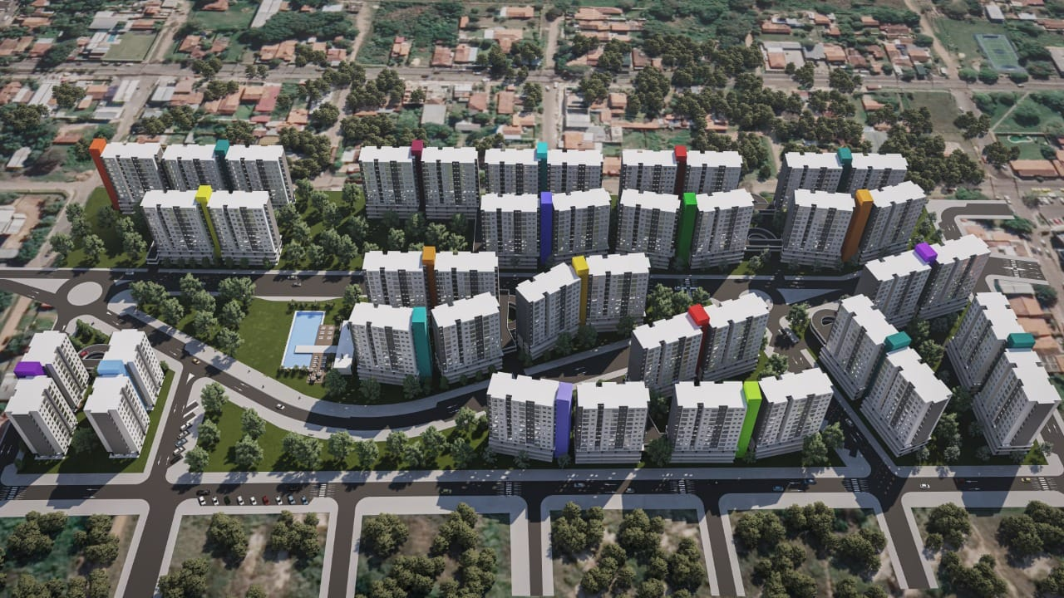
CONSTRUCCIÓN DE INFRAESTRUCTURA
MARIANO ROQUE ALONSO
CONSTRUCCIÓN DE INFRAESTRUCTURA SGOG. 520 | MONTO EN GS.
PRESUPUESTO TOTAL | 47.000.000.000
GASTOS DE CAPITAL | 47.000.000.000
Notes:
08:45 a 9:35 – 50 MINUTOS

Slide 25
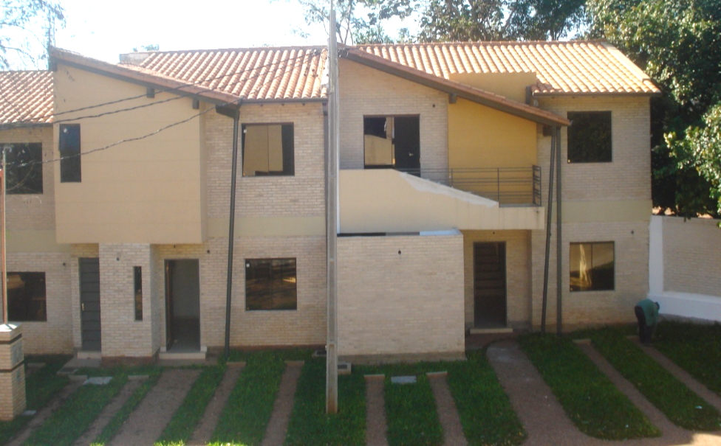
CREDITOS HIPOTECARIOS + FONCOOP
A través de este Programa se otorgan líneas de créditos a Cooperativas, Sindicatos, Asociaciones y éstos a sus asociados, subsidiando la tasa de interés para asegurar el acceso a un crédito accesible.
El Fondo de Créditos para Cooperativas está focalizado a desarrollar el capital social, impulsando los mecanismos conducentes a que las comunidades se organicen en cooperativas, a fin de mejorar su calidad de vida accediendo a una vivienda y hábitat adecuados.
PRÉSTAMOS AL SECTOR PRIVADO – OG 630 | NUEVOS LLAMADOS (En cantidad de viviendas) | MONTO EN GS.
GASTOS DE CAPITAL | 363 | 25.716.387.524
99 Alcance Nacional | 363 | 25.716.387.524
GASTOS INHERENTES |  | 0
* Compartido con Viviendas Económicas, Créditos Hipotecarios, FONCOOP y Pueblos Originarios.

Slide 26
Resumen de Programas por Departamento

Slide 27
PROYECTOS EN ESPERA DE FINANCIAMIENTO

Slide 28
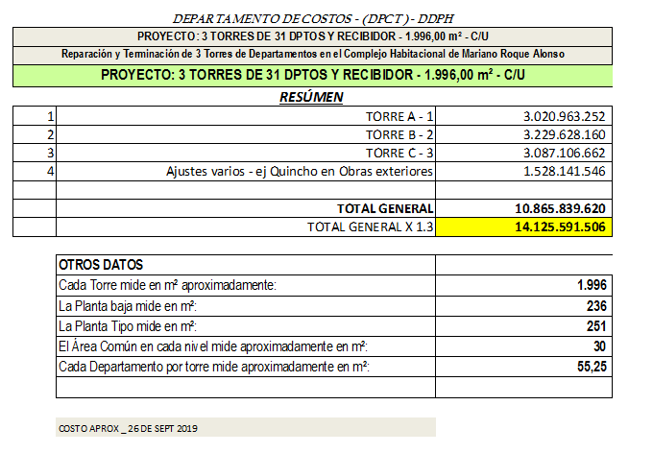
VIVIENDAS ECONÓMICAS
3 Torres – Complejo Mariano Roque Alonso
Costo promedio por unidad habitacional:
El costo de la vivienda varía entre Gs. 87.000.000 a Gs. 158.000.000, dependiendo de la ubicación geográfica de la vivienda (excluyendo Asunción). El costo promedio de las viviendas en Asunción es de Gs. 300.000.000
Notes:
08:45 a 9:35 – 50 MINUTOS

Slide 29
FONAVIS – SUBSIDIO PARA LA VIVIENDA SOCIAL
877 Transferencia al Fondo Nacional de la Vivienda Social
Descripción | Monto Subsidio Nivel 4 | Cantidad de Viviendas | Total Requerido
Segundo desembolso - Subsidios entregados en el Ejercicio 2019 | 36.124.810 | 528 | 19.073.899.786
Nuevos Subsidios para la Vivienda Social | 80.277.356 | 5.000 | 401.386.780.000
TOTAL GENERAL |  |  | 420.460.679.786

Slide 30

CONSTRUCCIÓN DE 5800 SOLUCIONES HABITACIONALES EN AREAS RURALES
TERMINACIÓN Y CONTRUCCIÓN DE VIVIENDAS PARA EL 2020
DPTO | EMPRESA | ASENTAMIENTO | DISTRITO | CANTIDAD DE VIVIENDAS | ASIGNACIÓN PARA EL 2020
1 CONCEPCION | PEGASUS S.A. - llamado 230 | Norte Pyahu | Sgto. José F. López | 77 | 1.631.000.000
 | ING. FELIPE BARBOZA - llamado 230 | Kurusu de Hierro | Azotey | 153
TOTAL CONCEPCION |  |  |  | 230
2 SAN PEDRO | JL S.A.- llamado 123 | Paso Tuna lote 1 | Lima | 40 | 16.000.000.000
 | A LICITAR | Primavera | Lima | 134
TOTAL SAN PEDRO |  |  |  | 174
3 CORDILLERA | LANTANA - llamado 259 | Nueva Esperanza | Juan de Mena | 97 | 390.000.000
TOTAL CORDILLERA |  |  |  | 97
6 CAAZAPA | EDIFICA CONSTRUCTORA S.A - llamado 561 | Ma. Auxiliadora | Moisés Bertoni | 99 | 4.481.000.000
 | BARCOM S.A. - llamado 251 | Unión Agrícola | 3 de Mayo | 64
TOTAL CAAZAPA |  |  |  | 163
13 AMAMBAY | YATYTA S.A. | Nueva Esperanza | Bella Vista | 45 | 2.100.000.000
TOTAL AMAMBAY |  |  |  | 45
14 CANINDEYU | PEGASUS S.A. - llamado 123 | Marqueti lote 2 | Villa Ygatimi | 83 | 2.100.000.000
TOTAL CANINDEYU |  |  |  | 83
TOTAL GASTOS DE CAPITAL |  |  |  | 792 | 26.702.000.000
TOTAL GASTOS INHERENTES |  |  |  |  | 3.121.653.000
TOTAL GENERAL |  |  |  |  | 29.823.653.000

Slide 31
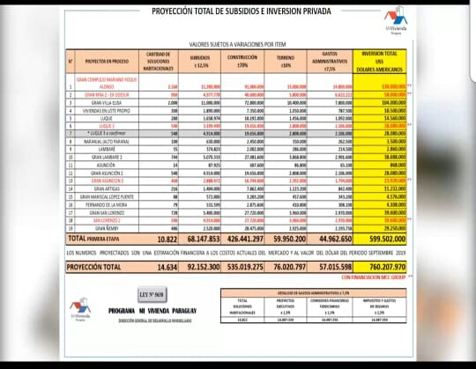
U$S 80.000.000 BONOS SOBERANOS

Slide 34
MUCHAS GRACIAS

